Slide 1
Достоєвський Федір Михайлович

Slide 2
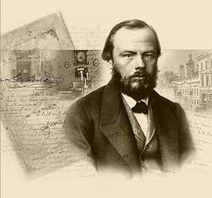
Фе́дір Миха́йлович Достоє́вський 30 жовтня (11 листопада)1821-28 січня(9 лютого)1881 р.р

Slide 3
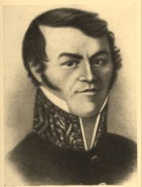
Родина, дитинство
У 1831 році батько Достоєвського придбав дві невеликі садиби в Тульській губернії із сотнею кріпосних селян. Він жорстоко ставився до кріпосних, що призвело до трагедії: М.Достоєвського вбили 1839 року його ж кріпаки. Ф.Достоєвський дуже складно пережив втрату батька. Це викликало його перший напад епілепсії, що супроводжувала письменника протягом всього життя.

Slide 4

Мати письменника — Марія Федорівна, була веселою та світлою жінкою. Любила поезію. Її життя обірвалося у 1837 році від сухот. Складні взаємини батьків письменника знайшли своє відбиття в сюжеті твору «Нєточка Нєзванова».

Slide 5
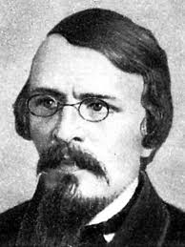
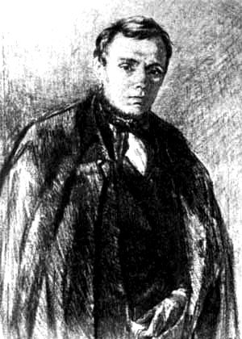
Навесні 1837 року батько привіз Федора та його старшого брата Михайла до Петербурга для вступу в Інженерне училище. Проте зарахованим був лише Федір (Михайло не пройшов за станом здоров'я). Навесні 1837 року батько привіз Федора та його старшого брата Михайла до Петербурга для вступу в Інженерне училище. Проте зарахованим був лише Федір (Михайло не пройшов за станом здоров'я).

Slide 6
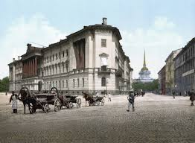
1843 року закінчив Інженерне училище, працював у креслярському Інженерному департаменті. Але вже наступного року пішов у відставку.

Slide 7
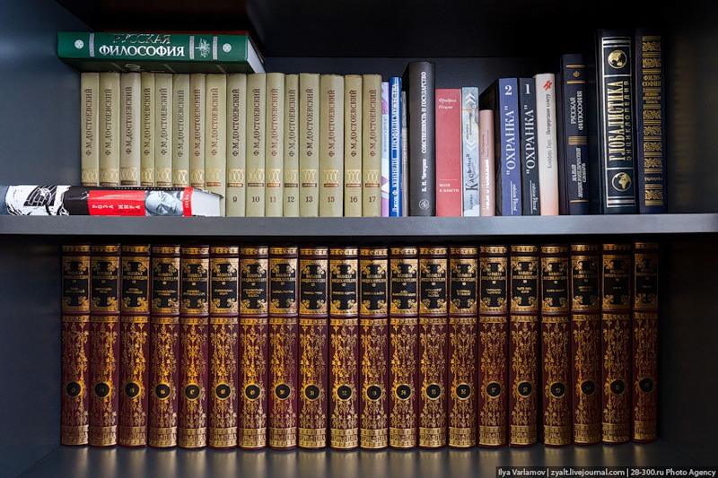
Початок літературної діяльності

Slide 8


На початку 1845 з'явився перший власний твір Достоєвського — «Бідні люди», написаний як роман у листах. Це історія пробудження, піднесення й падіння, нарешті повного знищення людської душі Вже у першому своєму творі Достоєвський звертається до теми «маленької» людини. У наступній повісті «Двійник» (1846) Достоєвський знову звернувся до питання ролі соціального середовища, конкретних життєвих обставин у долі людини.

Slide 9
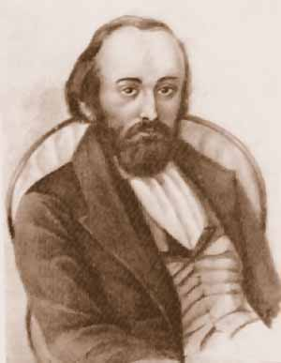
Гурток Петрашевського

Slide 10
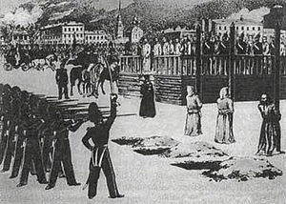
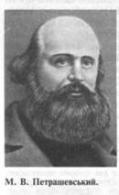
З 1847 року Достоєвський зближується із Михайлом Буташевичем-Петрашевським. Письменник почав відвідувати його відомі «п'ятниці», де знайшов коло нових друзів. Радикальні погляди «петрашевців» підігрівалися подіями революції 1848 року. Федір Михайлович виступив за негайне скасування кріпацтва в Росії — навіть шляхом повстання.

Slide 11
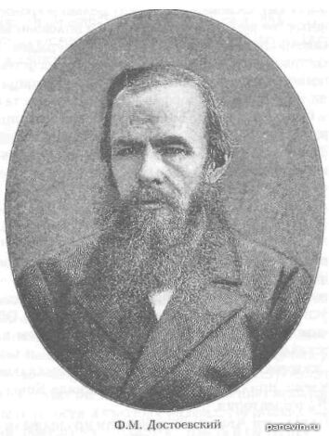
15 квітня 1849 року в гуртку зачитували заборонений тоді «Лист Белінського до Гоголя». 23 квітня 1849 року 37 учасників гуртка «петрашевців» заарештували. Федір Михайлович стійко пережив 7-місячне слідство і був засуджений до смертної кари, яку, проте, невдовзі замінили на каторгу.

Slide 12
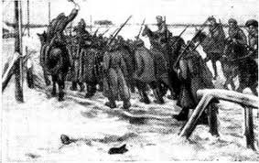
Сибір і каторга

Slide 13
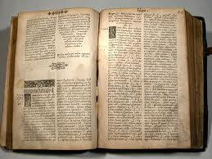
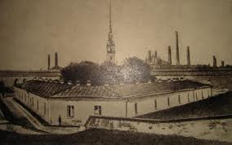
Від зими 1850 року Достоєвський перебував в Омському острозі. Йому заборонили писати, тож він міг лише спостерігав життя каторжан.В острозі Достоєвський звертається до Біблії. Для Федора Михайловича починається духовний пошук нових шляхів розвитку Росії, що тривав до 1860-х років.

Slide 14
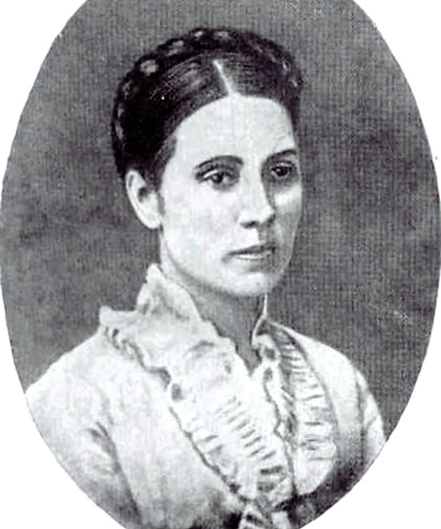
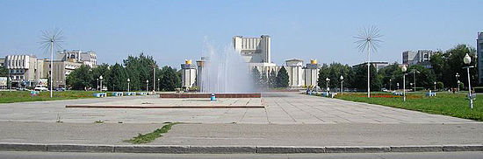
З 1854 року Достоєвський перебував у Семипалатинську. Він одружився з Марією Дмитрівною Ісаєвою. Проте їх шлюб не був щасливим. Лише 1859 року Достоєвський отримав дозвіл жити у столиці. Тоді ж вийшли друком його твори «Дядюшкін сон» та «Село Стєпанчіково і його мешканці». 1860 року вийшла перша двотомна збірка творів письменника.

Slide 15
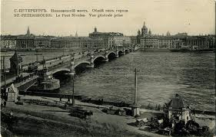
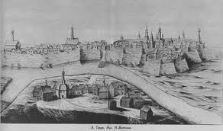
30 червня 1859 Достоєвському видають тимчасовий квиток № 2030, що дозволяє йому виїзд у Твер, і 2 липня письменник залишає Семипалатинськ. У 1860 Достоєвський з дружиною і прийомним сином Павлом повернувся до Петербурга, але негласне спостереження за ним не припинявся до середини 1870-х років.

Slide 16

З початку 1861 Федір Михайлович допомагає братові Михайлу видавати власний журнал «Час», після закриття якого в 1863 брати починають випускати журнал «Епоха». На сторінках цих журналів з'являються такі твори Достоєвського, як «Принижені і ображені», «Записки з мертвого будинку», «Зимові нотатки про літні враження» і «Записки з підпілля».

Slide 17
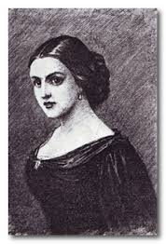
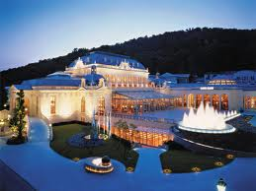
Достоєвський робить поїздку за кордон з молодою емансипованою особою ​​Аполлінарією Сусловою, у Баден-Бадені захоплюється руйнівної грою в рулетку, відчуває постійну потребу в грошах і в цей же час (1864) втрачає дружину і брата

Slide 18

Через півроку після смерті брата видання «Епохи» припиняється (лютий 1865). У безвихідному матеріальному становищі Достоєвський пише глави «Злочину і кари», посилаючи їх М. Н. Каткова прямо в журнальний набір консервативного «Русского вестника», де вони друкуються з номера в номер.

Slide 19
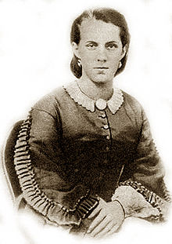

Роман «Злочин і кара» був закінчений і оплачений дуже добре, але щоб ці гроші в нього не відібрали кредитори, письменник їде за кордон зі своєю новою дружиною, Ганною Григорівною Сніткіной. Поїздка відображена у щоденнику, який в 1867 почала вести А. Г. Сніткіна-Достоєвська. По дорозі в Німеччину подружжя зупинилися на кілька днів у Вільні.

Slide 20
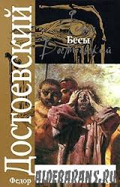
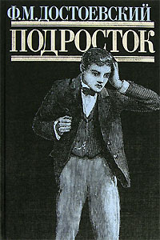
Творчість Достоєвського у 70-ті роки
Починаючи працювати над «Бісами» (1870–1871), Достоєвський мав намір створити памфлет проти західників та нігілістів.
1875 — з'являється роман «Підліток» («Подросток»), у якому письменник змалював розпад родини, втрату традиційних святинь та пошук нових.

Slide 21

1878 року від нападу епілепсії помер син Федора Михайловича, Олексій. Письменник тяжко переживав втрату сина. Відбулася бесіда Достоєвського із старцем Амвросієм в Оптинській пустині. 1879 року з'явився роман «Брати Карамазови».

Slide 22
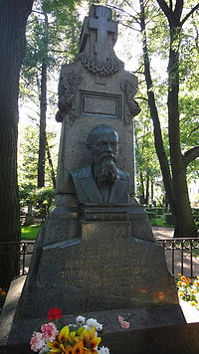
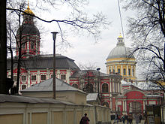
У січні 1881 року хвороба Достоєвського ускладнюється. 27 січня Федір Михайлович попрощався із дружиною та дітьми, попросив передати синові Євангеліє, що той отримав від дружин декабристів у Тобольську. Ввечері того ж дня Достоєвського не стало. 1 лютого 1881 року Достоєвського поховали в Олександро-Невській лаврі.

Slide 23
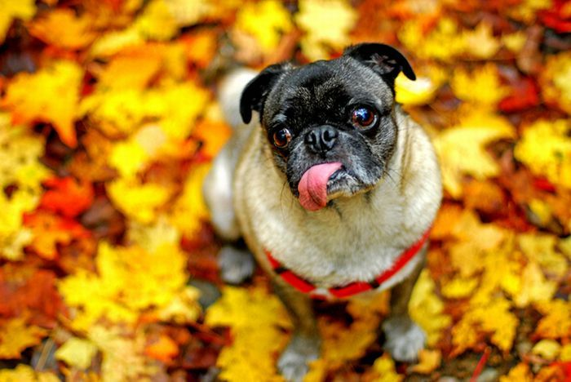
Автор: Маковоз Марія учениця 10-А класу школи №5 М.Бориспіль

